Slide 1

Читательская грамотность
Лукьянова Ольга Владимировна
заместитель директора по УВР
ГБОУ СОШ № 10 “ОЦ ЛИК” г.о.Отрадный

Slide 2
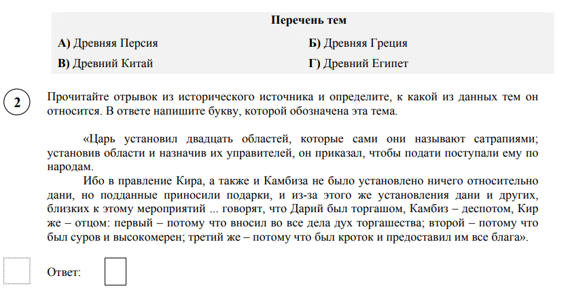

Slide 3
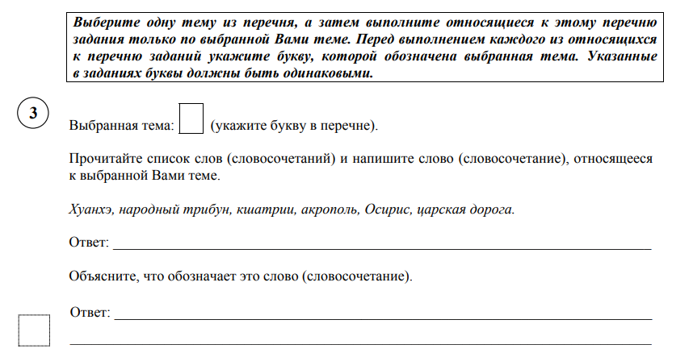
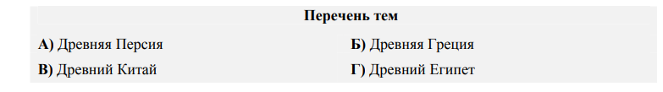

Slide 4
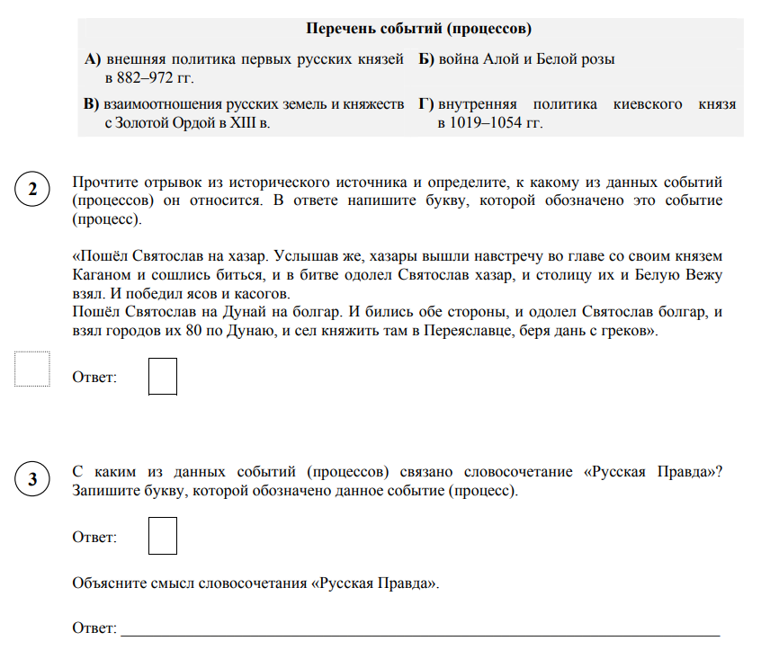

Slide 5
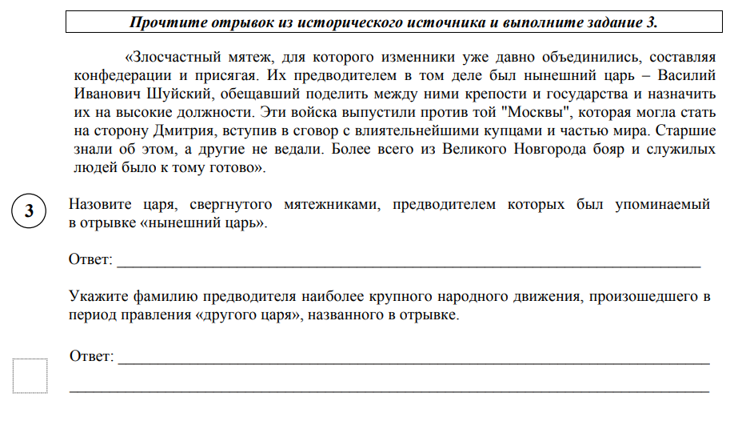

Slide 6
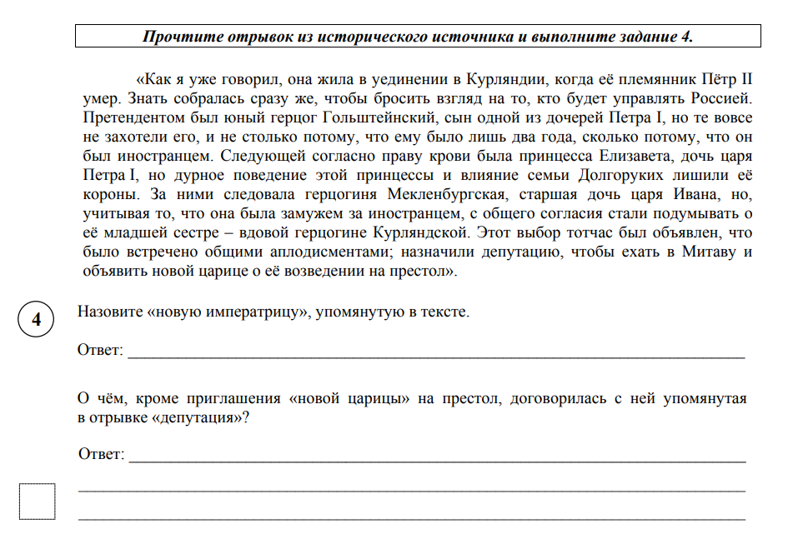

Slide 7
2. Смысловое чтение. Проводить поиск информации в исторических текстах, материальных исторических памятниках Средневековья
3. Умение определять понятия, создавать обобщения, устанавливать аналогии, классифицировать, самостоятельно выбирать основания и критерии для классификации; владение основами самоконтроля, самооценки, принятия решений и осуществления осознанного выбора в учебной и познавательной деятельности
4. Умение создавать, применять и преобразовывать знаки и символы, модели и схемы для решения учебных и познавательных задач. Овладение базовыми историческими знаниями, а также представлениями о закономерностях развития человеческого общества в социальной, экономической, политической и культурной сферах. Использовать историческую карту как источник информации о границах России и других государств в Новое время, об основных процессах социально-экономического развития, о местах важнейших событий

Slide 8
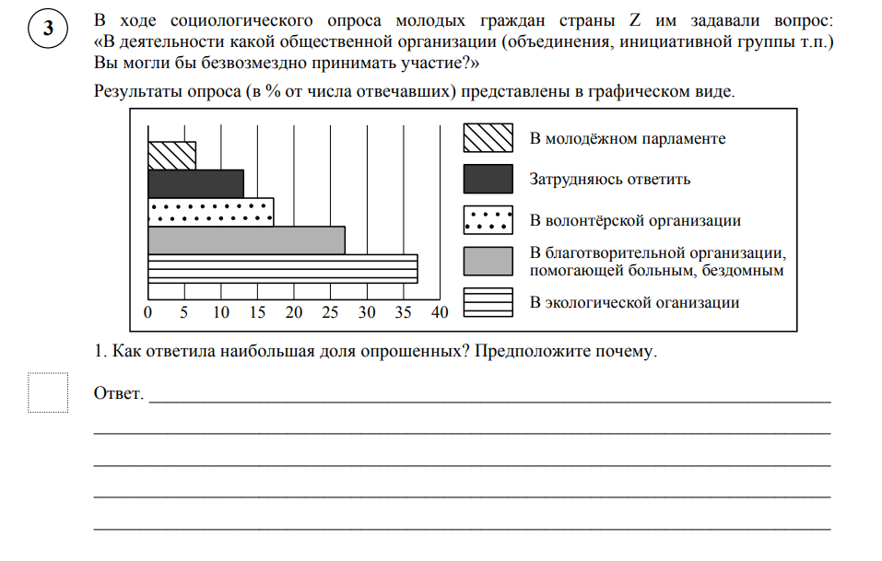

Slide 9
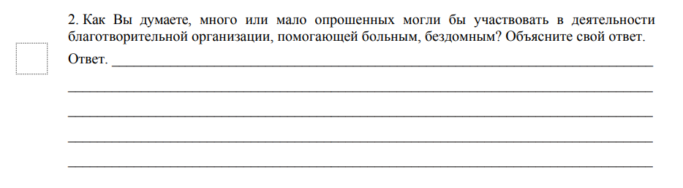

Slide 10
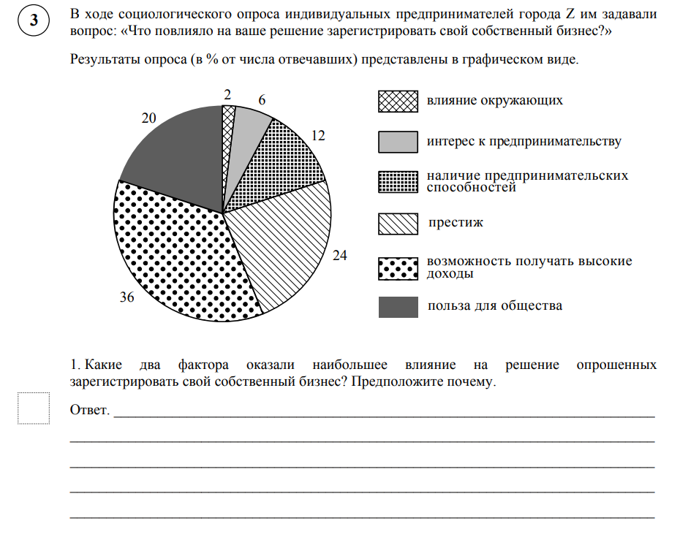

Slide 11
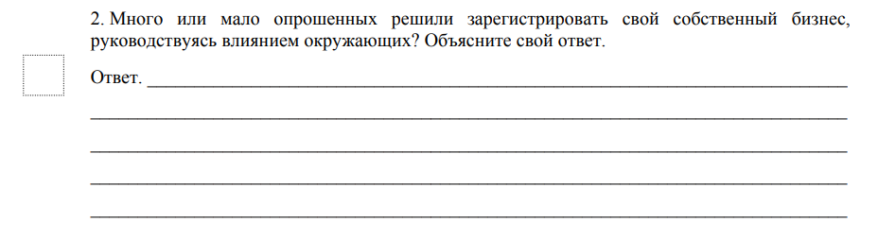

Slide 12
